Slide 1



UBND QUẬN LONG BIÊN
TRƯỜNG MẦM NON THẠCH CẦU
GIÁO DỤC PHÁT TRIỂN NHẬN THỨC
LQVT: Nhận biết sáng, trưa, chiều, tối
Lứa tuổi : Mẫu giáo lớn (5 - 6 tuổi)
Giáo viên: Nguyễn Thị Kim Chi

Slide 2
Mục đích - yêu cầu
1 Kiến thức :
Trẻ gọi đúng tên các buổi trong ngày: Buổi sáng, buổi trưa, buổi chiều, buổi tối.
Trẻ phân biệt được các buổi trong ngày theo dấu hiệu thời gian và các hoạt động trong ngày của trẻ.
2. Kỹ năng
- Rèn kỹ năng quan sát, so sánh, ghi nhớ có chủ định.
- Trẻ biết sử dụng các từ chỉ thời gian: Buổi sáng, buổi trưa, buổi chiều, buổi tối.
- Phát triển về khả năng định hướng về thời gian cho trẻ.
3.Thái độ
- Trẻ hào hứng, tích cực tham gia các hoạt động vào các buổi trong ngày.

Slide 3
Chuẩn bị
Đồ dùng của cô:
Máy tính, máy chiếu, Đài
Powerpoint các sile: cảnh thiên nhiên và cảnh sinh hoạt của con người tương ứng với các buổi trong ngày.
Que chỉ
Đĩa nhạc
Nhạc bài hát: “Gà gáy le te, thể dục sáng, chúc bé ngủ ngon”
Đồ dùng của trẻ:
Lô tô về các hoạt động tương ứng với các buổi trong ngày: Sáng, trưa, chiều, tối.
- Tranh về các thời điểm trong ngày: Sáng, trưa, chiều, tối.

Slide 4
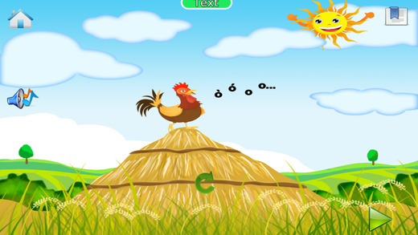
Cảnh buổi sáng

Slide 5

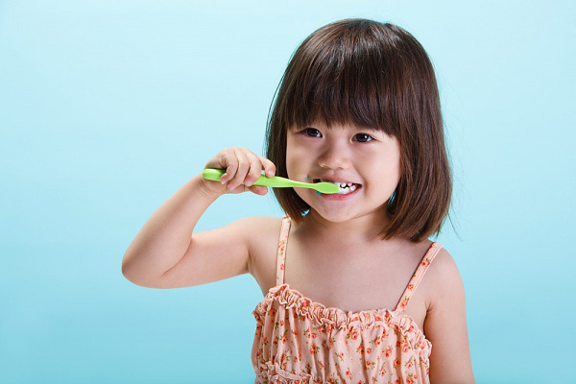
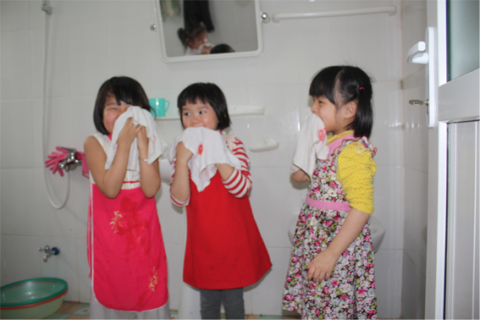
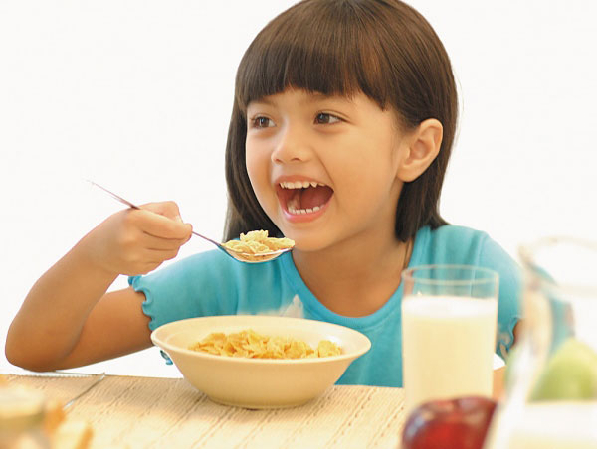
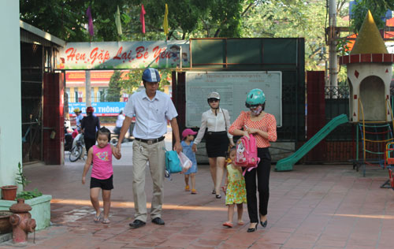

Slide 6
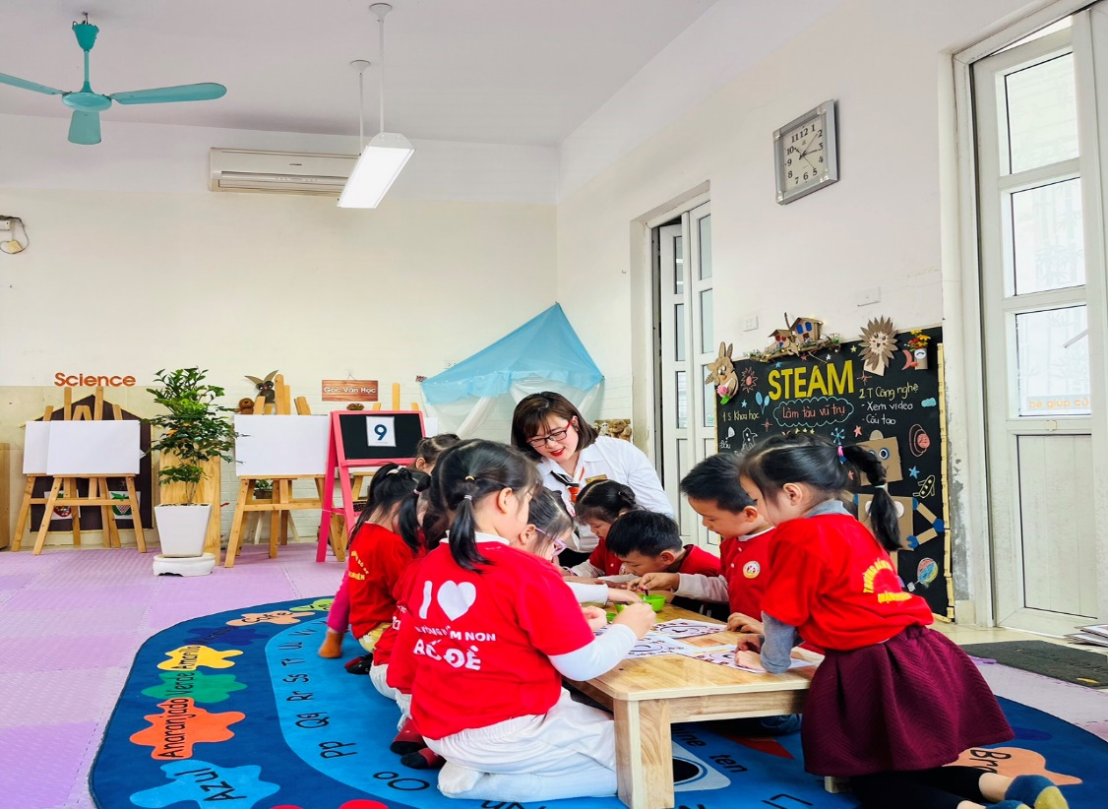
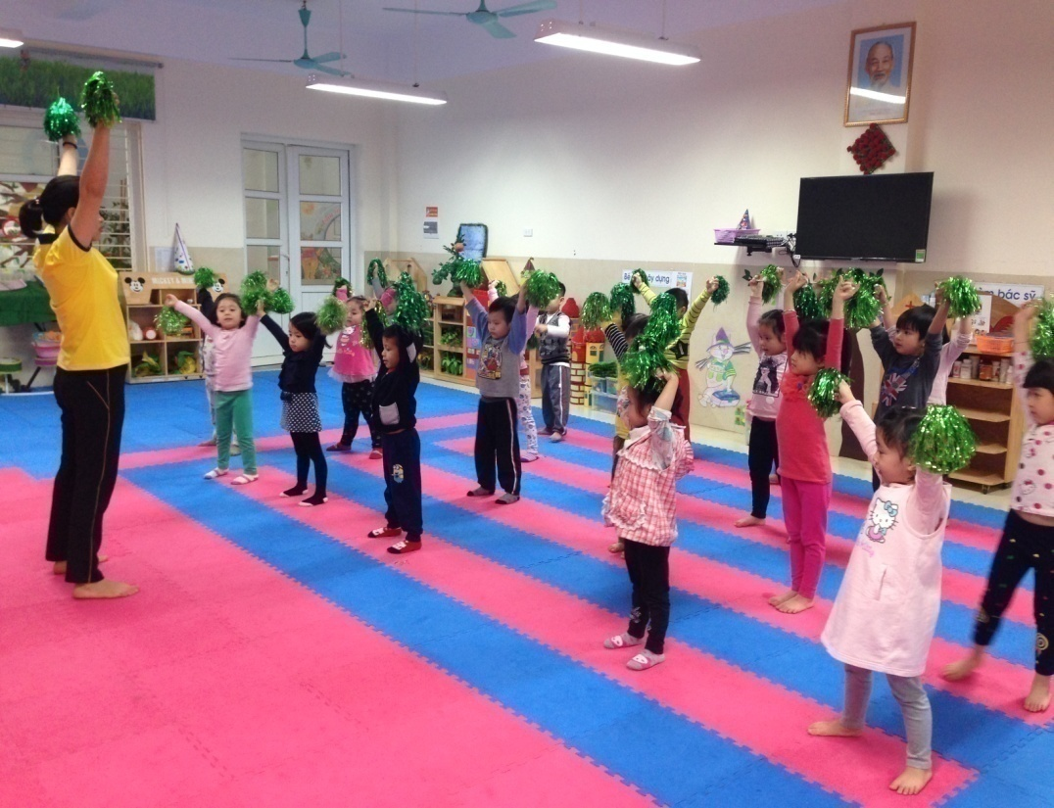
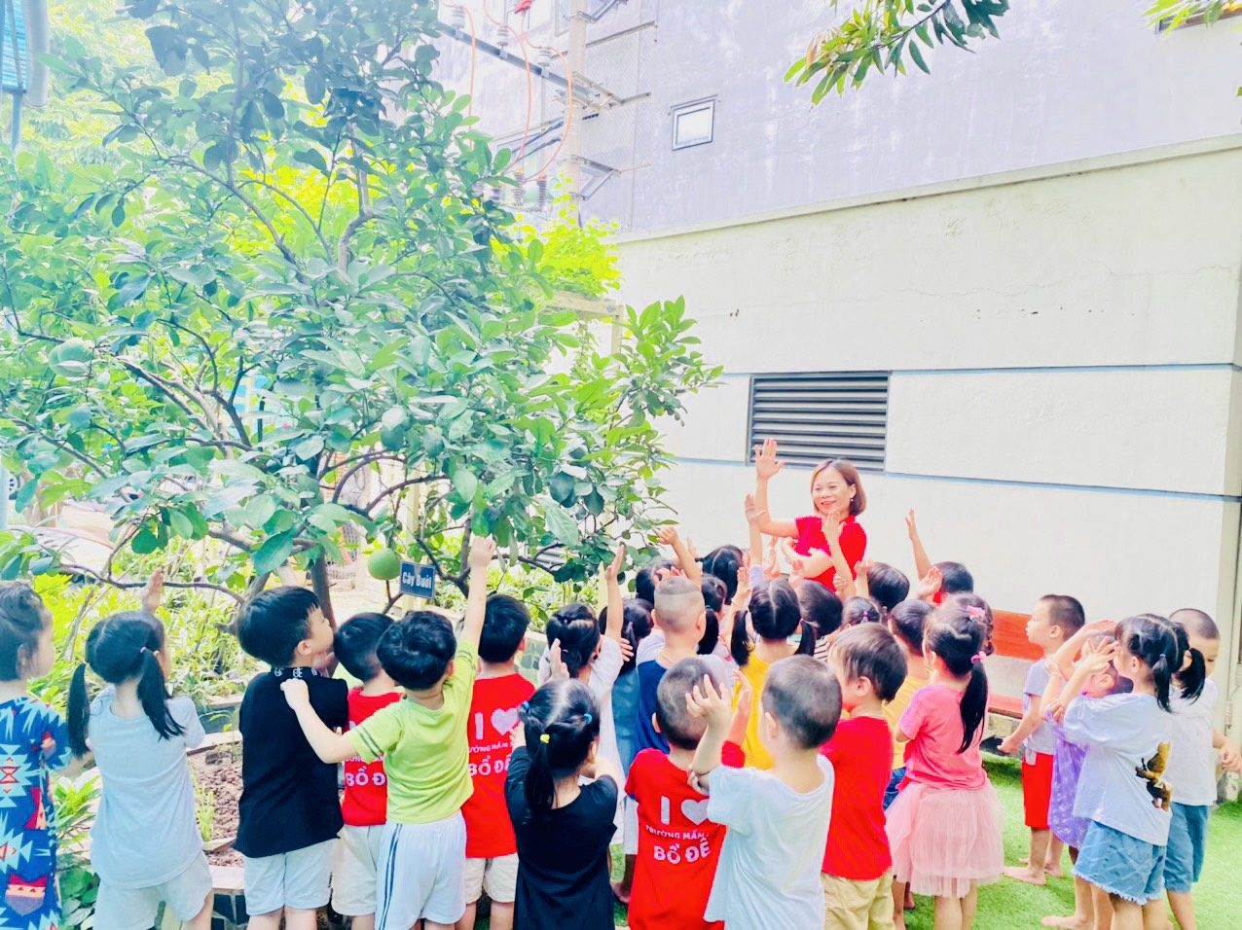
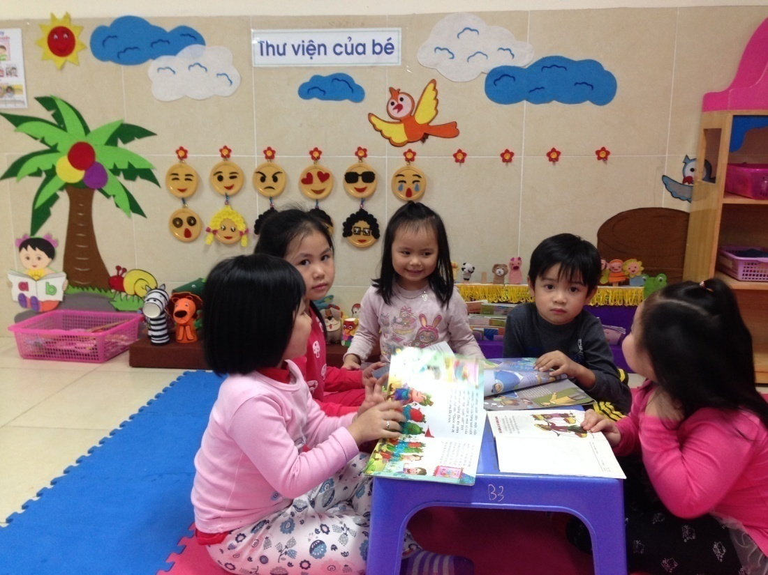

Slide 7
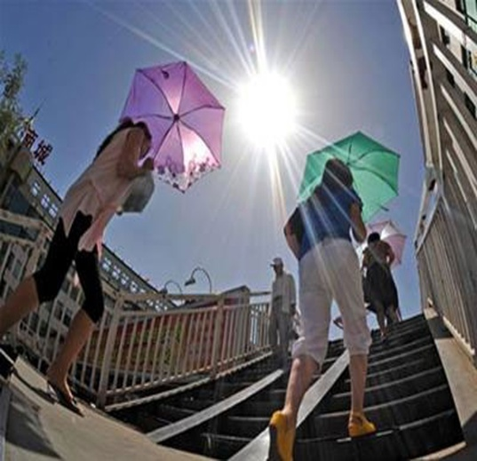
Cảnh buổi trưa

Slide 8
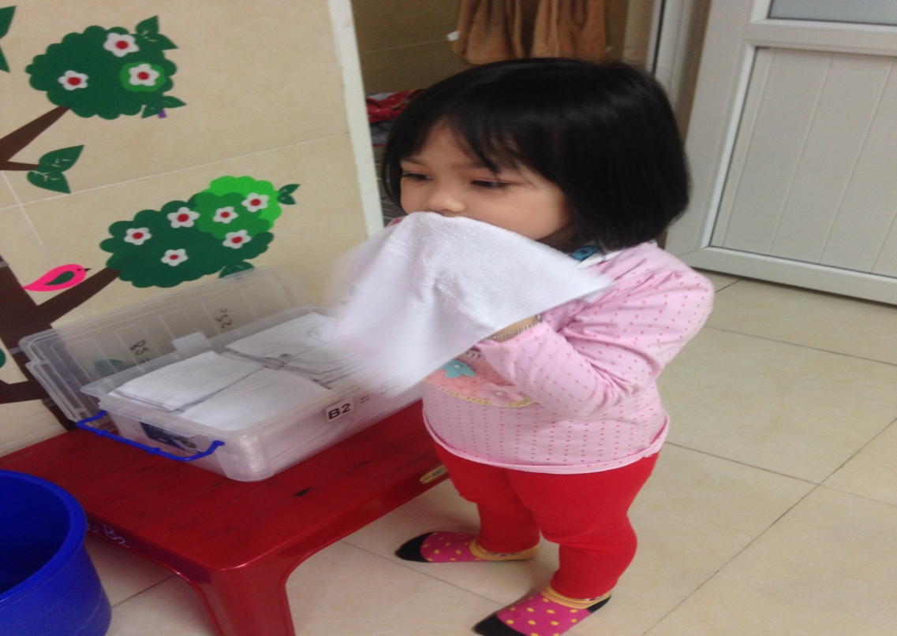
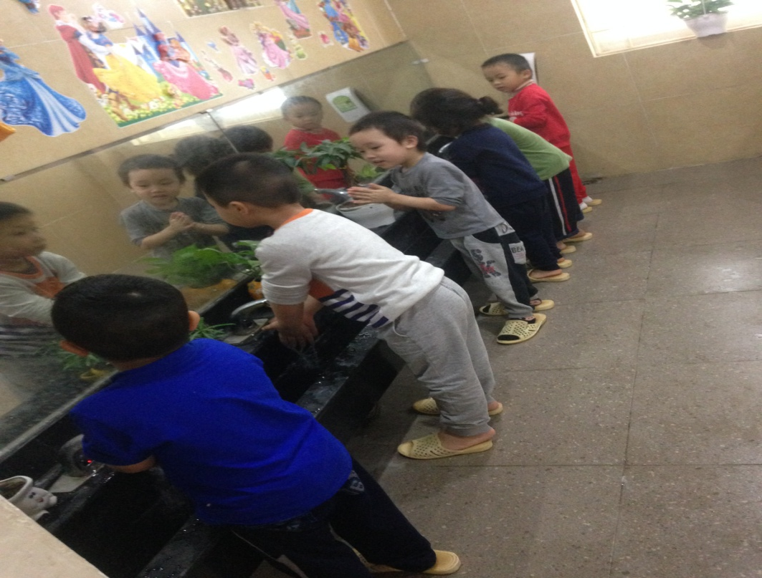
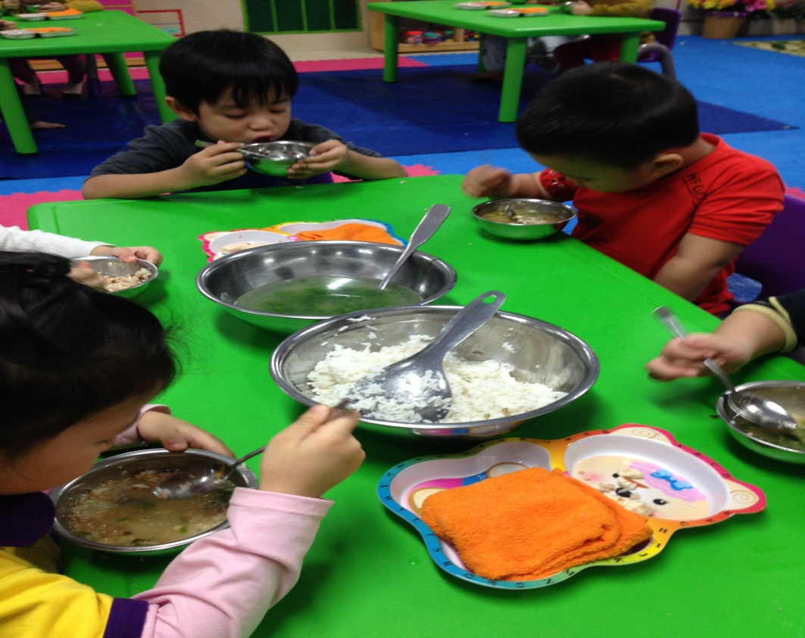
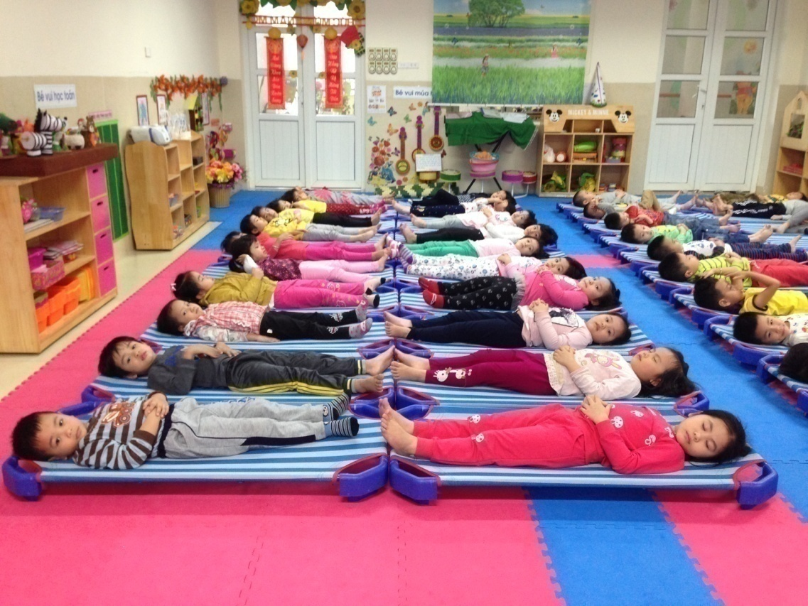

Slide 9
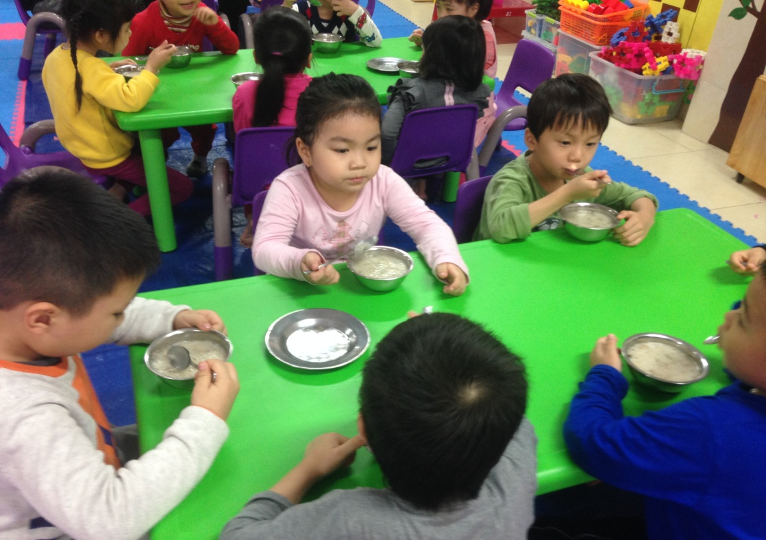
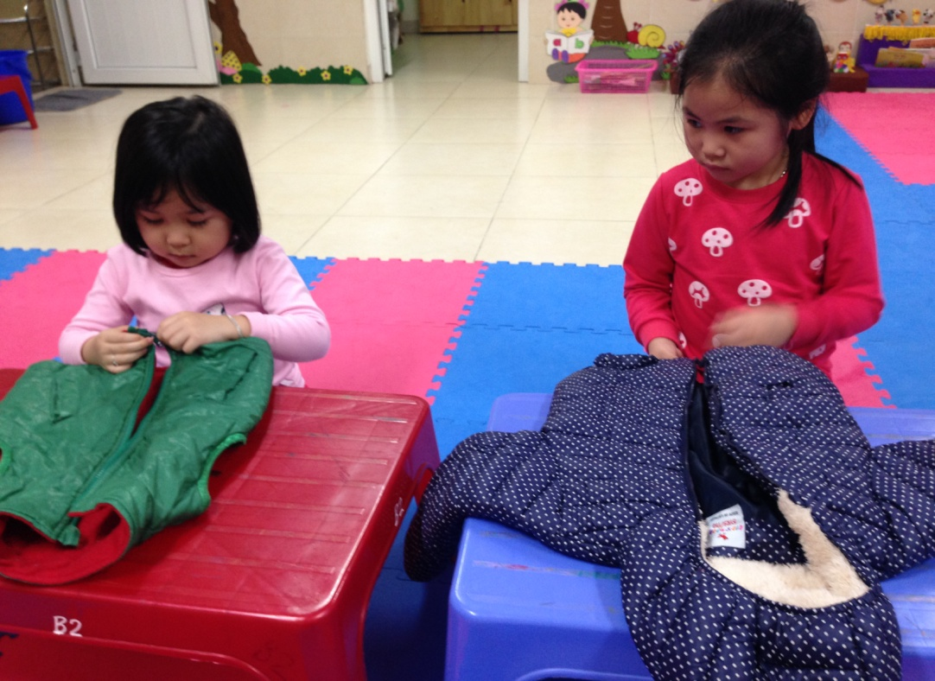
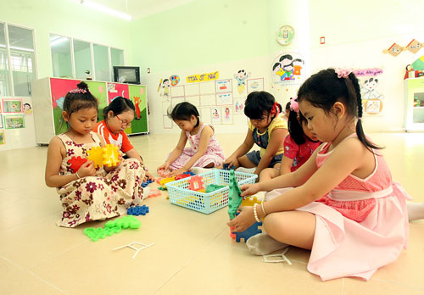
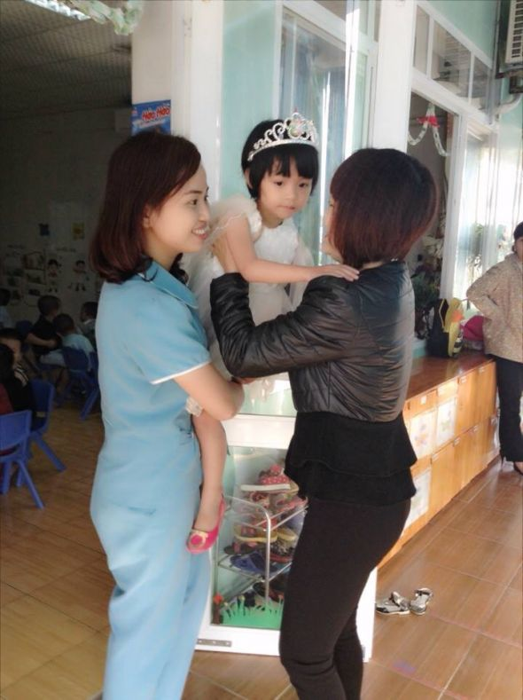

Slide 10
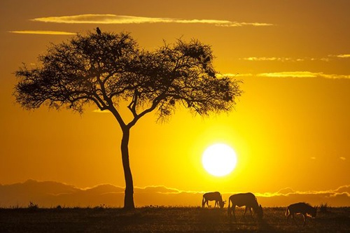
Cảnh buổi chiều

Slide 11

Cảnh buổi tối

Slide 12
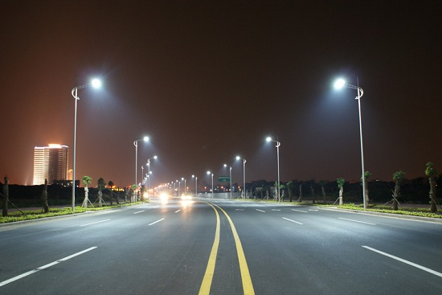

Slide 13
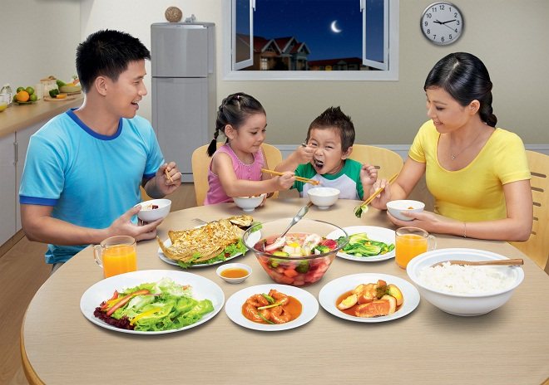
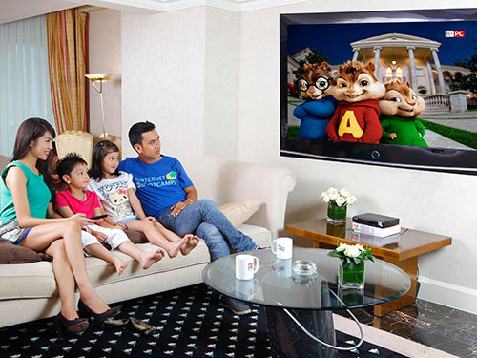
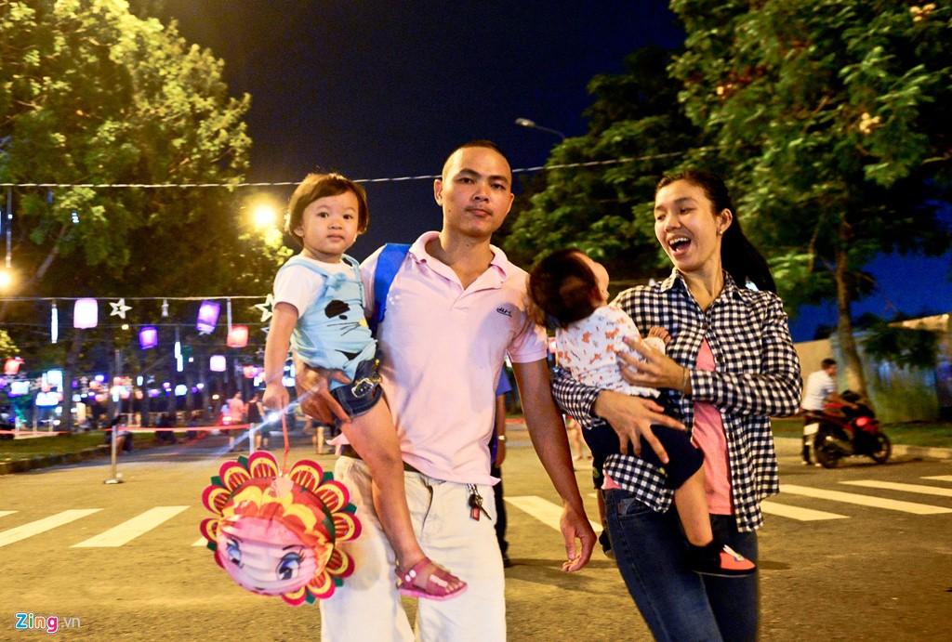

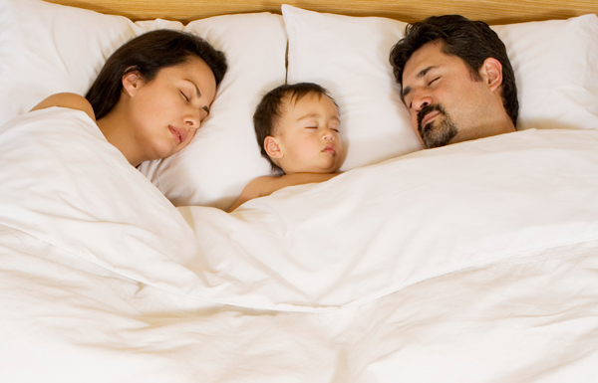
Chúc bé ngủ ngon

Slide 14
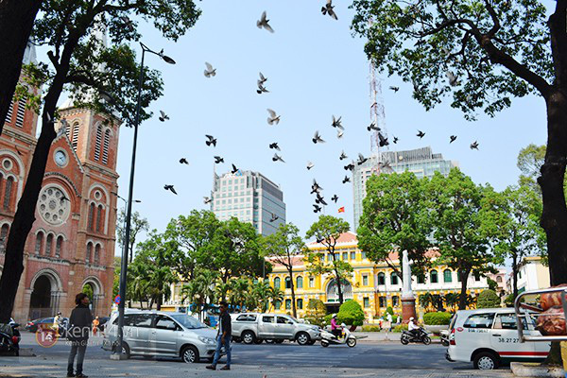
Ban ngày
Ban đêm

Slide 15

Ban đêm

Slide 16



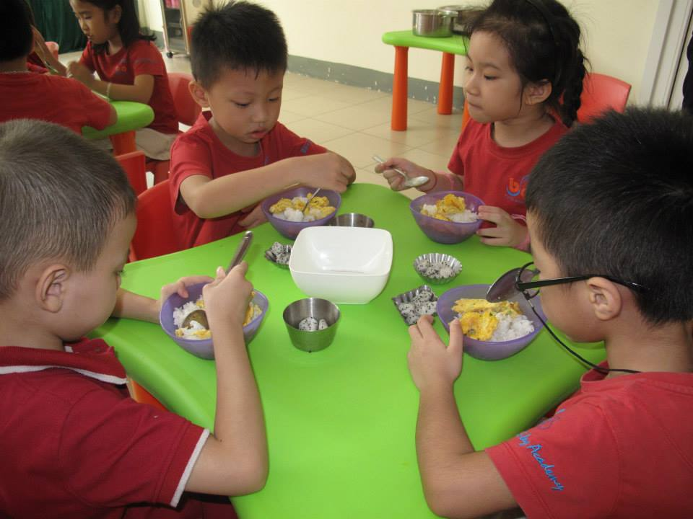
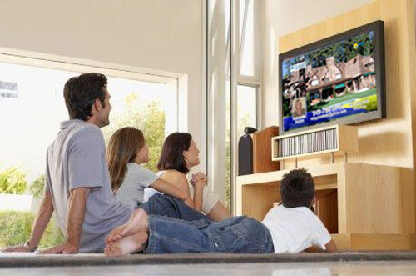
1 2 3 4

Slide 17

1 Ngày có 4 buổi

Slide 18





Giờ học đã kết thúc
Chúc các cô thành đạt, chúc con
chăm ngoan học giỏi !

